Slide 1
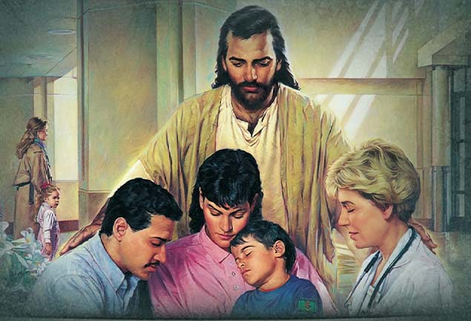

“CONSTRUYENDO HOGARES CON DIOS EN EL CENTRO”
Más cerca de la comunidad
ESCUELA SABÁTICA
IGLESIA ADVENTISTA DEL 7° DÍA

Slide 2

IGLESIA ADVENTISTA DEL 7° DÍA

Slide 3

SERVICIO DE CANTO
#273 “QUE MI VIDA ENTERA ESTÉ”,
#485 “OH, PARA SER COMO TÚ”, #497 “GUÁRDAME, SEÑOR”

Slide 4
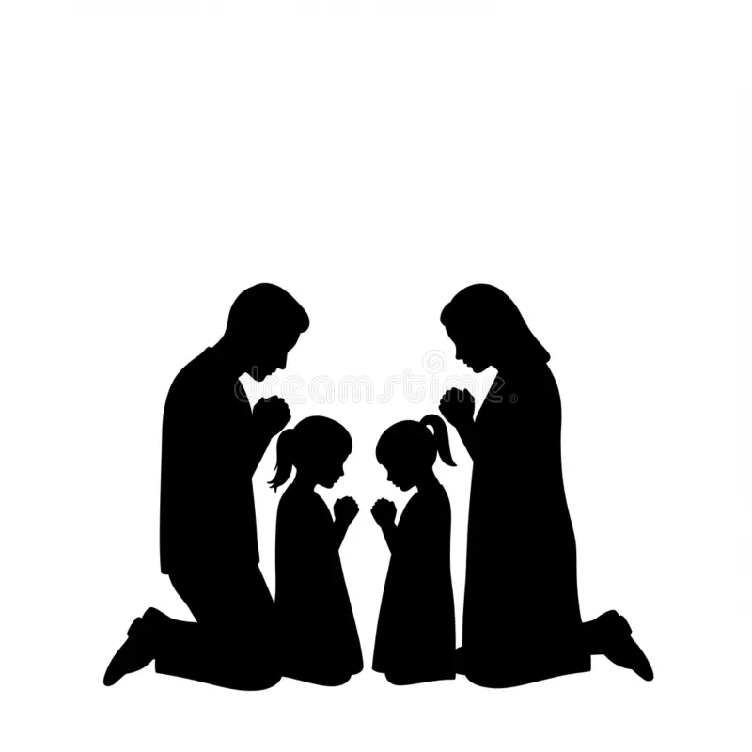
ORACIÓN DE RODILLAS
Señor Dios nuestro, te damos gracias por el regalo de la familia. Te pedimos que fortalezcas nuestros
hogares, que tu amor y tu paz reinen en cada corazón. Ayúdanos a buscarte siempre, a orar juntos y a vivir conforme a tu voluntad.
En el nombre de Jesús, amén.

Slide 5

LECTURA BÍBLICA
Deuteronomio 6:6-7 NTV: “Debes comprometerte con todo tu ser a cumplir cada uno de estos mandatos
que hoy te entrego. Repíteselos a tus hijos una y otra vez. Habla de ellos en tus conversaciones cuando
estés en tu casa y cuando vayas por el camino, cuando te acuestes y cuando te levantes.”

Slide 6
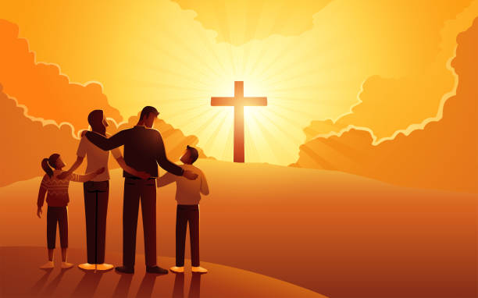
PROPÓSITO
Resaltar la importancia de que cada familia haga de Dios el centro de su vida, fortaleciendo
los lazos de amor, fe y servicio mutuo.

Slide 7
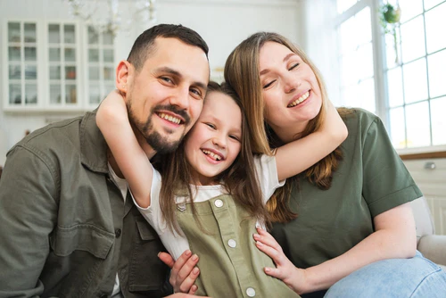
INTRODUCCIÓN
La familia es el primer ministerio que el Señor nos ha confiado; es en el hogar donde se forja el carácter,
se transmiten los valores y se aprende a amar y servir.

Slide 8

En Proverbios 24:3-4 encontramos un principio fundamental: “Con sabiduría se edificará la casa, y con
prudencia se afirmará; y con ciencia se llenarán las cámaras de todo bien preciado y agradable”.
Que en este día renovemos nuestro compromiso de hacer de Cristo el centro de nuestra vida familiar, para que
nuestras casas sean refugios de fe, esperanza y amor”.

Slide 9
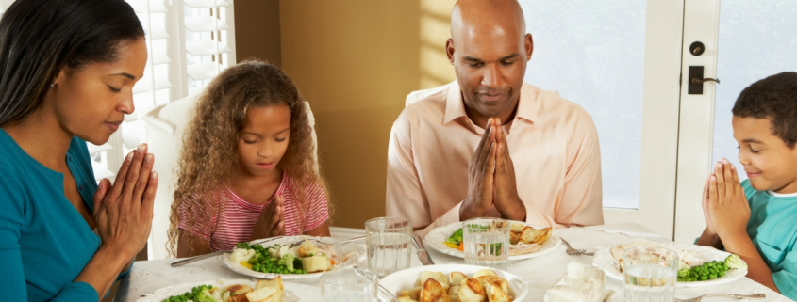
La familia, creada por Dios desde el principio, es el refugio donde aprendemos a amar incondicionalmente,
a perdonar y a vivir en armonía. En Efesios 5 y 6, la Palabra de Dios nos instruye acerca de los roles y
responsabilidades que cada miembro tiene para mantener un hogar que honre a nuestro Señor.

Slide 10

Hoy queremos meditar juntos sobre cómo podemos fortalecer esa relación fundamental con Dios en el
seno de nuestras casas, porque sabemos que una familia que ora unida permanece unida; y una familia
que estudia junta la Biblia, camina segura bajo la guía divina.

Slide 11
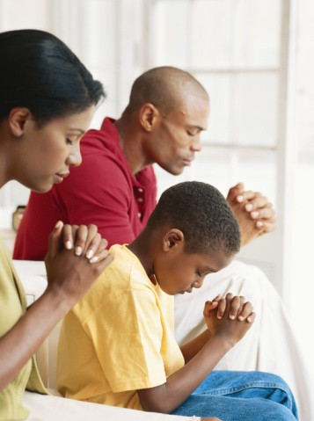
Que este tiempo sea una oportunidad para abrir nuestros corazones, para compartir experiencias y para
renovar nuestro compromiso de hacer de nuestros hogares un lugar santo donde la presencia de Dios sea
palpable y transformadora.

Slide 12

HIMNO DE ALABANZA
#539 “BENDICE, OH DIOS, NUESTRO HOGAR”

Slide 13
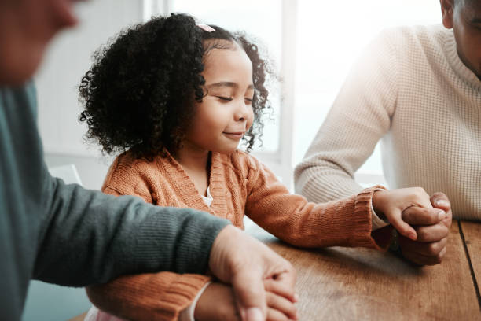
“El hogar que ora unido está unido también en amor
y en fe. La oración en familia es una escuela donde
los padres y los hijos aprenden a depender de Dios
y a confiar en su providencia.”
(El ministerio de la bondad, pág. 97).

Slide 14
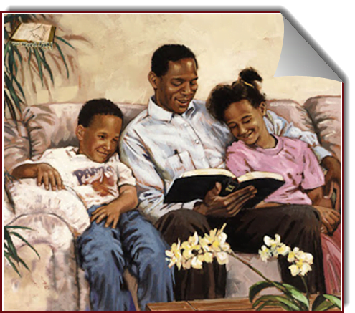
Por ello, cultivar el hábito del culto en familia es indispensable para edificar hogares firmes que puedan
enfrentar con confianza los retos del mundo moderno,
guiados siempre por la sabiduría y la gracia divina.

Slide 15
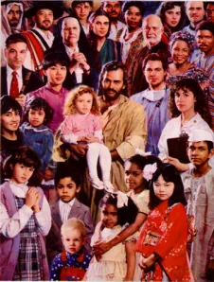
HIMNO ESPECIAL
Ahora elevaremos nuestras voces en adoración con un himno que nos recuerda la bendición de
tener un
hogar feliz y unido bajo la protección
y el amor de Dios. Himno: #531
LA FAMILIA DE DIOS

Slide 16
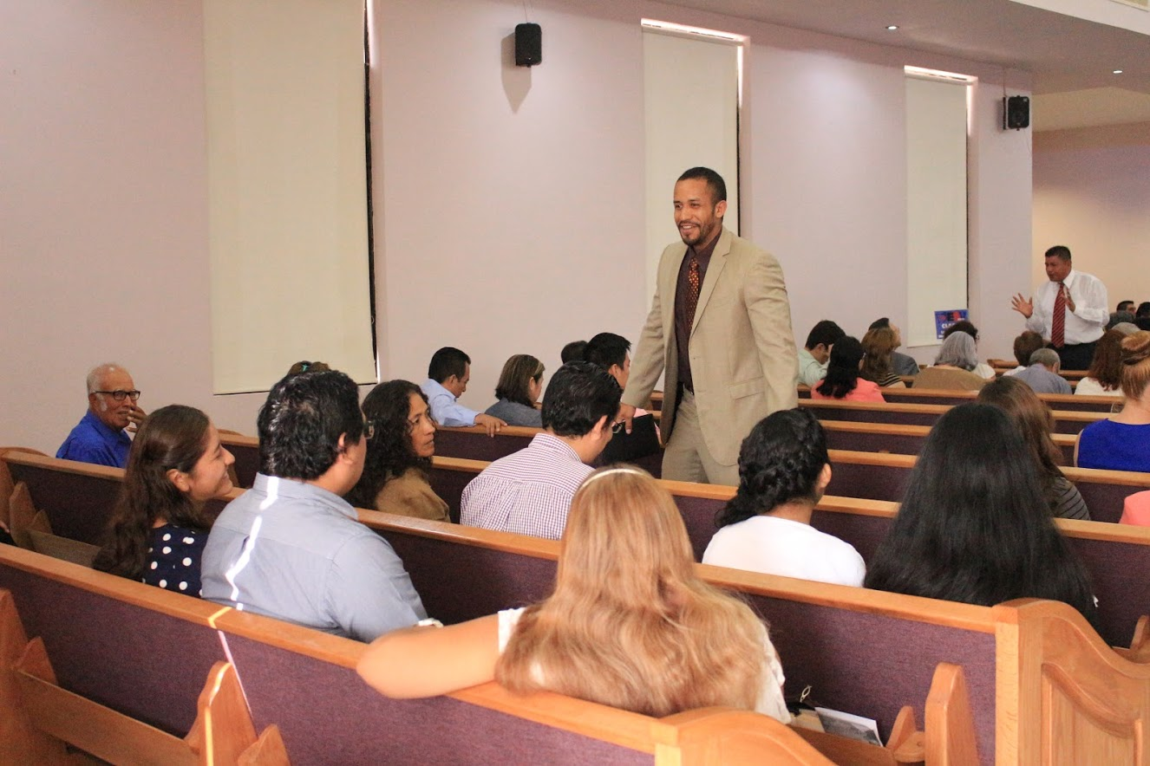
NUEVO HORIZONTE
DISCIPULADO
CADA ESCUELA SABÁTICA,
UNA ESCUELA DE DISCIPULADO.

Slide 17
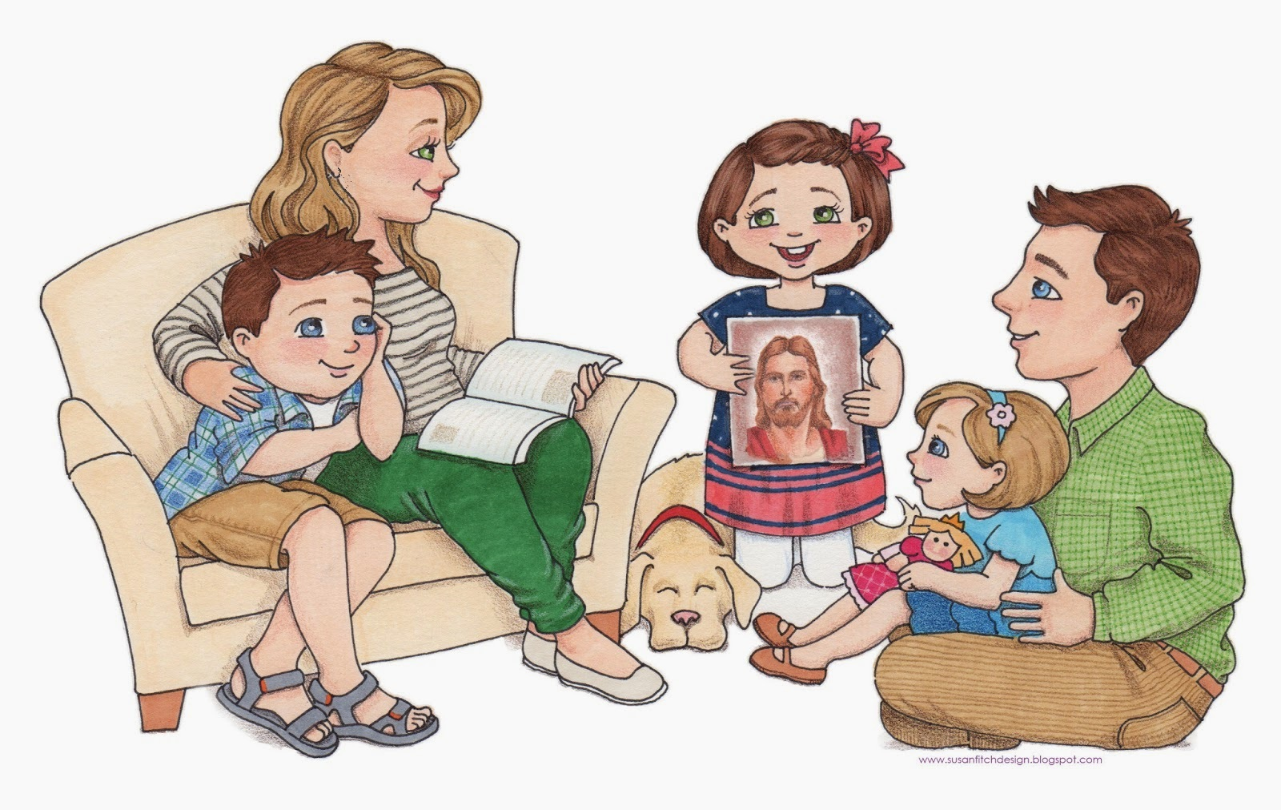
El culto familiar no solo nutre el alma de cada integrante, sino que también crea un refugio seguro donde
el amor y la fe se arraigan profundamente.
Es en estos momentos donde los hogares se convierten en
iglesias vivientes, reflejando la luz y el amor de Cristo
en la vida diaria.

Slide 18
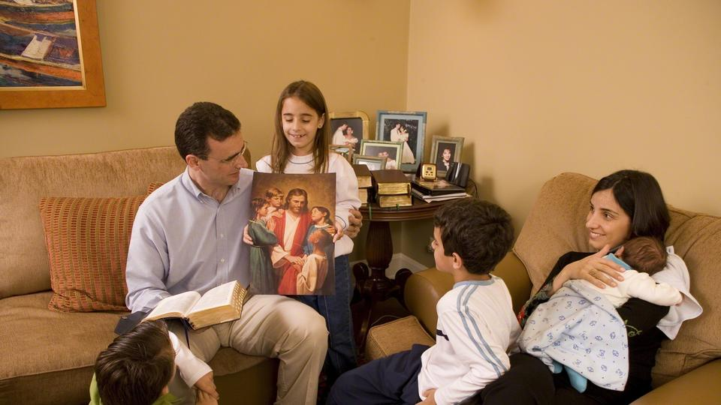
Recordemos que la misión que Cristo nos ha encomendado comienza en el hogar. Las familias cristianas
son un ejemplo vivo del amor de Dios y un testimonio poderoso para el mundo. Cuando los hogares oran
juntos, estudian la Palabra y comparten el evangelio,
se convierten en agentes activos de la gran comisión.

Slide 19

Hoy conoceremos una historia que nos inspirará a cumplir con nuestro llamado de llevar las buenas nuevas a cada rincón, comenzando con nuestras propias familias y extendiendo ese amor al prójimo.

Slide 20

MISIONERO MUNDIAL
SAMOA
14 de febrero 2026

Slide 21

INFORME
SECRETARIAL

Slide 22
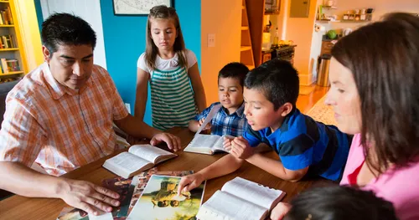
El estudio bíblico en familia es clave entre sus miembros.
Al leer juntos la Palabra de Dios, creamos un
ambiente de amor, enseñanza y guía espiritual.
Como leímos en un principio: (Deuteronomio 6:6-7) “Estas
palabras que yo te mando hoy estarán sobre tu corazón;
y las repetirás a tus hijos, y hablarás de ellas
estando en tu casa…”

Slide 23
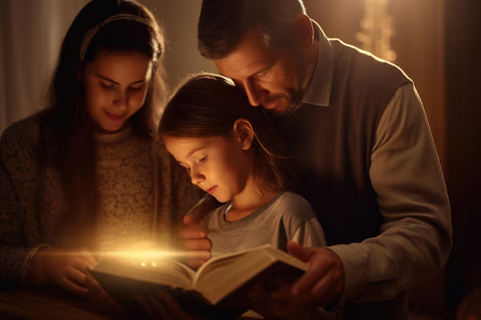
Este pasaje nos invita a hacer de la Biblia el centro de la vida familiar, cultivando hábitos que forman
carácter y confianza en Dios. Así, la familia se convierte en un refugio donde crece la fe y se enfrentan
los desafíos con esperanza y unidad.

Slide 24
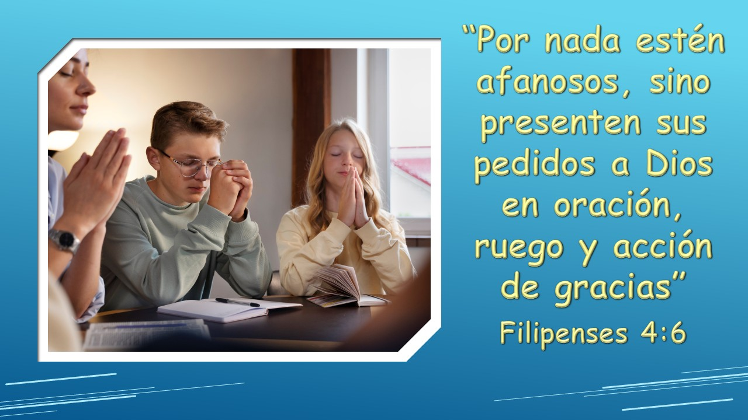
VERSÍCULO PARA MEMORIZAR

Slide 25


REPASO DE LA LECCIÓN # 7
UNA CIUDADANÍA CELESTIAL

Slide 26

La Escuela Sabática ofrece materiales diseñados para cada etapa de la vida, desde la sección de bebés, pasando por niños, adolescentes y jóvenes, hasta adultos.

Slide 27
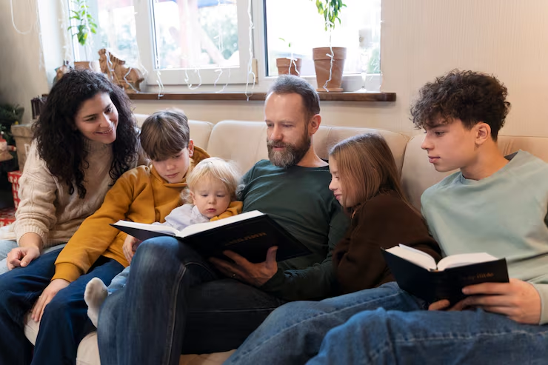
Cuando la familia se reúne para estudiar juntos la lección,
se crea un ambiente donde cada integrante
puede aprender acorde a su edad y comprensión,
mientras comparte sus ideas y experiencias con los
demás. Esto no solo fomenta la enseñanza y el entendimiento bíblico, sino que también promueve la
comunicación y el apoyo mutuo.

Slide 28
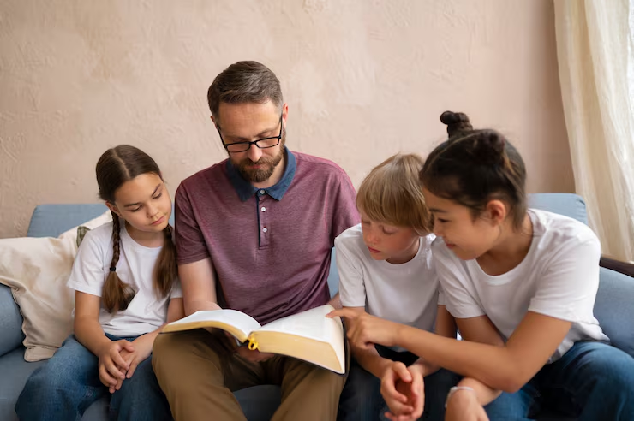
Participar en el estudio familiar permite que los valores cristianos se arraiguen profundamente en el hogar,
preparando a cada miembro para vivir conforme a la voluntad de Dios y enfrentar los desafíos de la vida
con fe y esperanza. Así, el hábito de estudiar la lección en familia se convierte en un pilar para la formación
de hogares firmes, donde Cristo es el centro y la Palabra de Dios es la guía segura.

Slide 29

Al concluir este tiempo juntos, recordemos que la fortaleza de nuestras familias depende de poner a Dios
en el centro de nuestro hogar. Que la oración, el estudio de la Palabra y el amor mutuo sean la base sobre
la cual construyamos hogares firmes y llenos de su paz.
Que cada uno de nosotros salga con el compromiso renovado de cultivar una vida espiritual en familia,
siendo luz y testimonio para quienes nos rodean.
Que el Señor bendiga a cada hogar presente y nos guíe siempre por sus caminos de amor y verdad.

Slide 30

HIMNO FINAL
Para terminar, nos uniremos en canto con un himno que nos recuerda la paz y bendición que Jesús trae a
nuestro hogar cuando lo ponemos en el centro.

Slide 31

ORACIÓN FINAL
Padre celestial, te damos gracias por este tiempo de reflexión. Pedimos que fortalezcas cada hogar aquí presente, que tu Espíritu Santo guíe a cada familia para que pueda crecer en amor, fe y unidad. Ayúdanos
a ser ejemplo de tu amor en nuestras casas y en la comunidad. Que salgamos renovados y comprometidos
a poner siempre a Jesús como el centro de nuestra vida familiar.
En el nombre de nuestro Salvador
Jesucristo, amén.

Slide 32

IGLESIA ADVENTISTA DEL 7° DÍA

